Slide 1
Video-Manager
studer + raimann ag
Marcel Raimann

Slide 2
Video Manager
Plugin für die zentrale Bereitstellung von Videos in ILIAS
Automatische Konvertierung der Videos in mp4 und webm nach dem Upload
Videos können in verschiedenen Ordnern/Channels thematisch gegliedert werden.

Slide 3
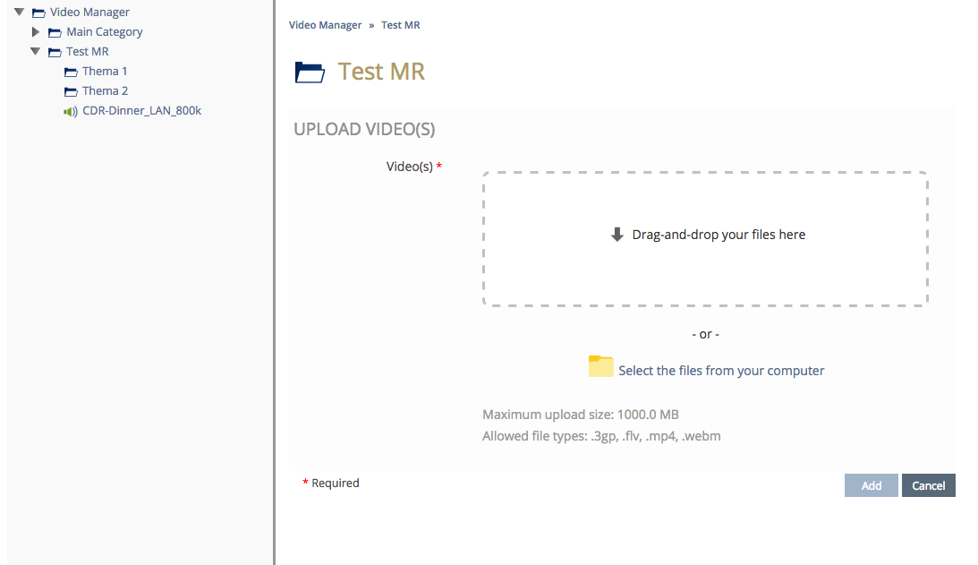
Video Manager / Upload

Slide 4
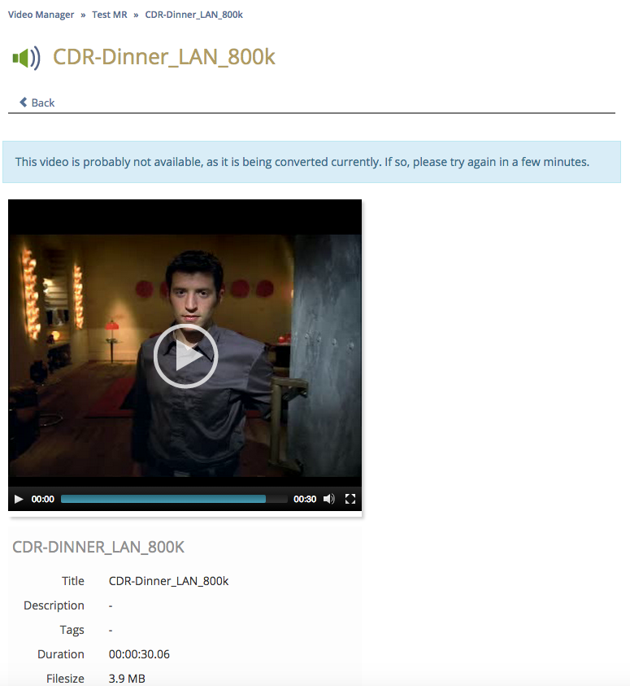
Video Manager / Admin-Ansicht

Slide 5
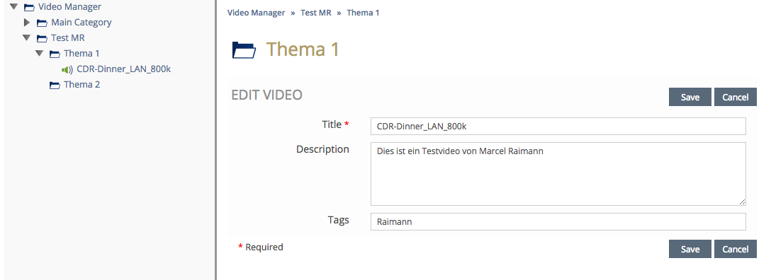
Video Manager / Keywords

Slide 6
Video Manager / Videos suchen
Videos sind über einen eigenen Menüpunkt für alle Benutzer zugänglich
Je nach Browser/Device steht das Video im entsprechenden Format zur Verfügung
Suchfunktion
Recenty Uploaded
Related Videos

Slide 7
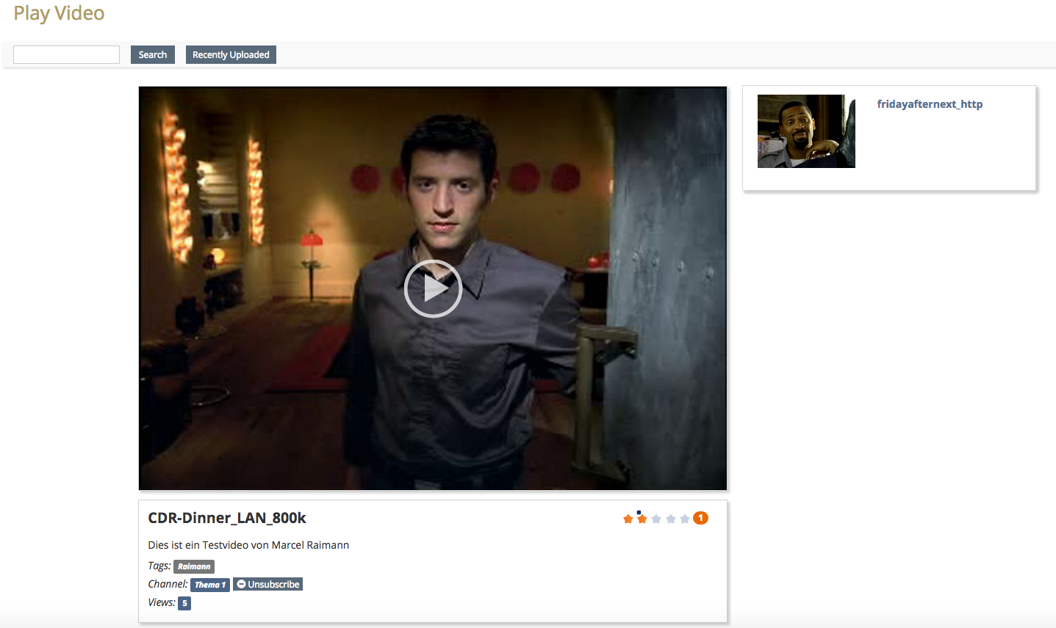
Video Manager / anschauen

Slide 8
Video Manager / Funktionen
Rating-Funktion von einzelnen Videos
Zähler
Klick auf Channel zeigt alle entsprechenden Videos
Channels können abonniert werden
Videos können im Seiteneditor hinzugefügt werden

Slide 9
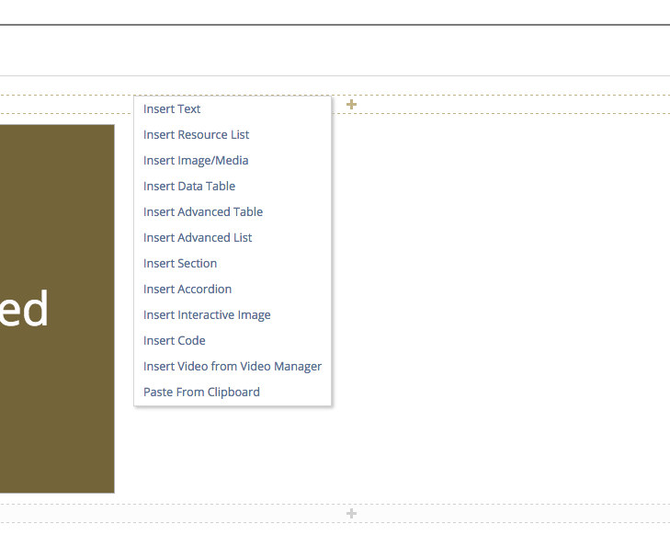
Video Manager / Seiteneditor

Slide 10
Video Manager
Live Demo

Slide 11
Download
Download inkl. Dokumentation in der Plugin-DB: www.plugins.ilias.de (Stichwort: VideoManager)
Oder direkt unter:
http://www.ilias.de/docu/goto_docu_dcl_3342_713.html
Test unter:
http://test.studer-raimann.ch/videomanager

Slide 12
Kontakt
studer + raimann ag
info@studer-raimann.ch
Tel: +41 31 972 52 22
Marcel Raimann
mr@studer-raimann.ch
Tel: +41 31 972 52 23
Homepage: www.studer-raimann.ch

